Slide 1
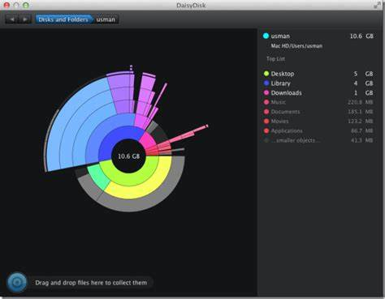
Análisis de algoritmos y problemas
Consumo de espacio
Sencillez
Optimidad
Un programa requiere espacio para sus instrucciones, sus constantes y las variables que usa, y los datos de entrada. También para manipular datos y guardar cierta información.
Algunas veces sucede que la forma mas sencilla de resolver un problema no es la mas eficiente.
Todo algoritmo tiene su limite de mejora.
Si hay varias formas de representar las entradas, se considera el espacio requerido para representar las entradas, esto se refiere al numero de “celdas” ocupadas.
La sencillez es una característica deseable en un algoritmo, ya que, facilita la verificación de que el algoritmo es correcto
Se dice que un algoritmo es optimo si ningún otro algoritmo de la clase estudiada efectúa menos operaciones básicas.
Si un programa se va a usar con mucha frecuencia, lo mas probable es que la eficiencia sea el factor determinante
Optimo no significa “el mejor que se conoce” sino “el mejor posible”.

